Slide 1
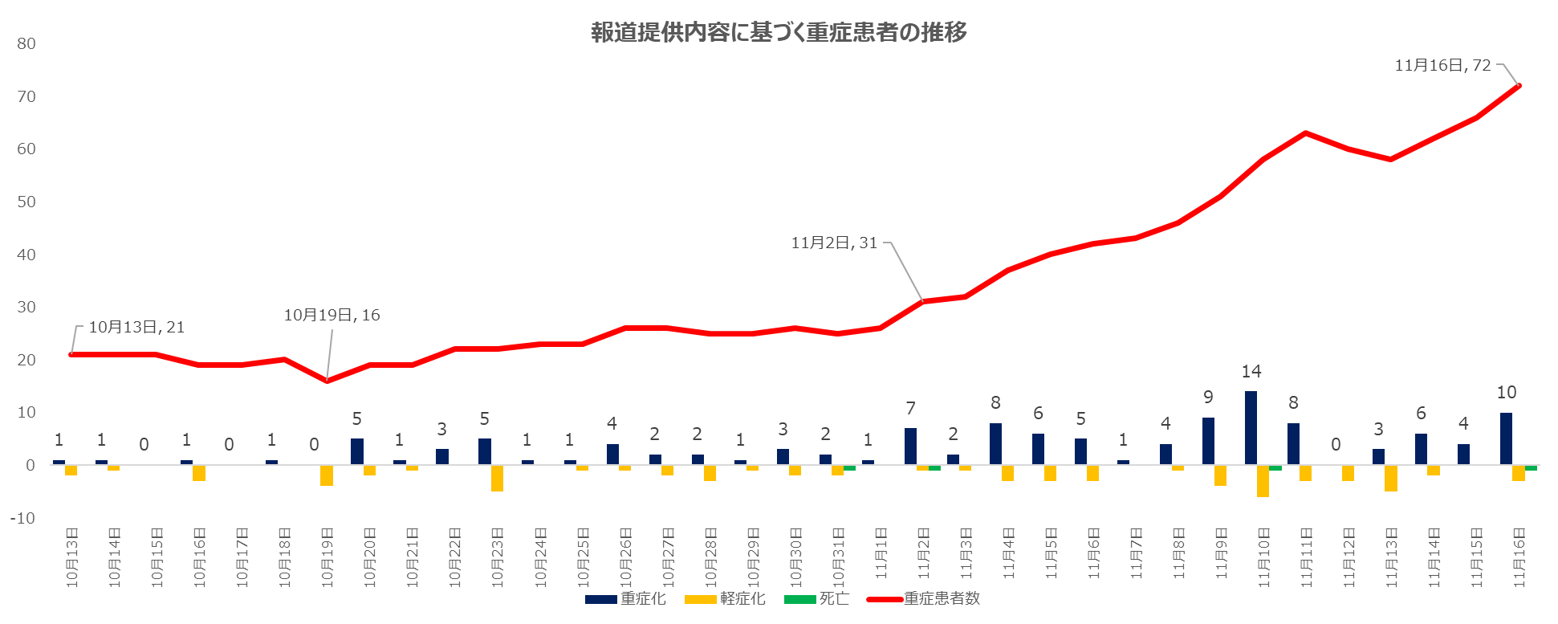
新規陽性者数の推移と患者発生シミュレーション
重症患者数の推移
資料１－３
※11/18第7回協議会資料
新規陽性者数の増加に伴い、10月19日以降、重症患者数が増加。
10月19日から11月2日までの2週間で15名増加したことに比べ、11月2日から11月16日の2週間で41名増加（約2.7倍）。
⇒今後、新規陽性者数の増加に伴い、医療提供体制のひっ迫が想定される。

Slide 2
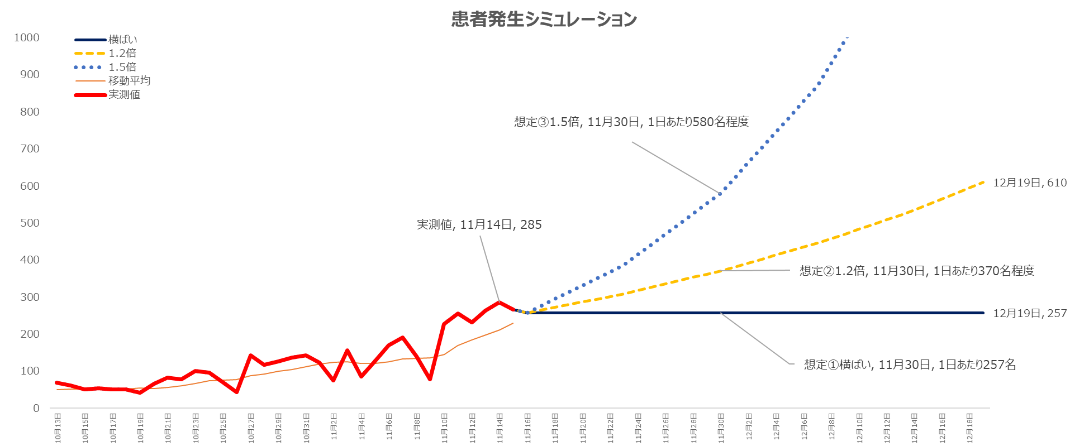
新規陽性者数の推移と患者発生シミュレーション
■今後の患者発生予測として、以下の想定でシミュレーションを実施。
・想定①：11月16日以降、新規陽性者数が257名/日（週合計1800名）で横ばい傾向となる場合
・想定②：11月16日以降、新規陽性者数が前週比1.2倍ずつ増加していく場合
・想定③：11月16日以降、新規陽性者数が前週比1.5倍ずつ増加していく場合

Slide 3
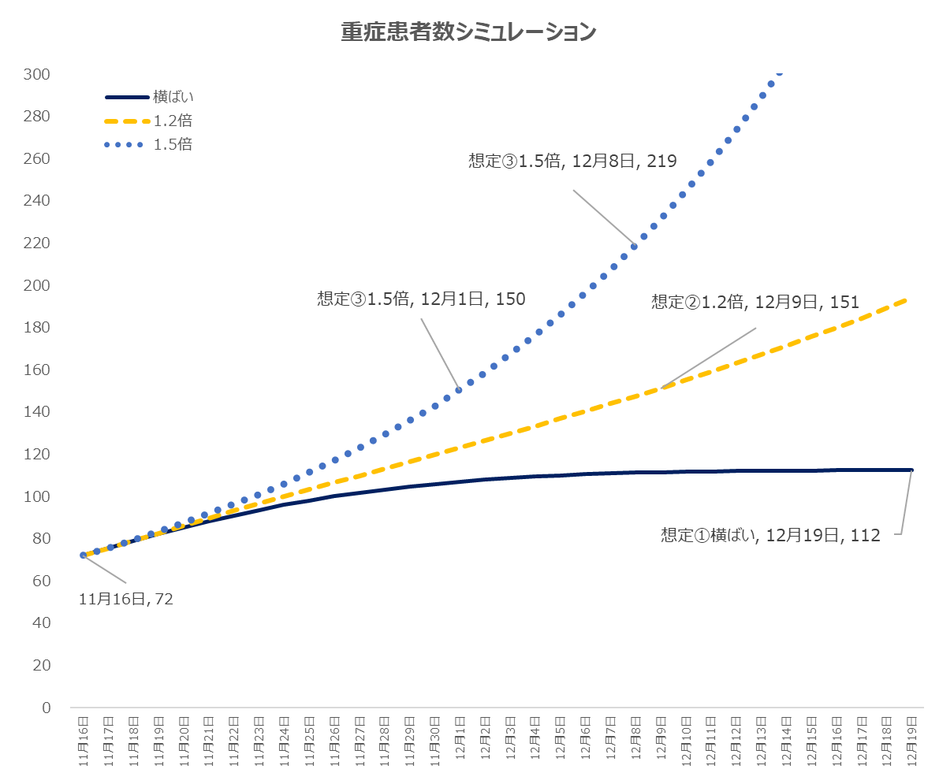
重症患者数のシミュレーション
11月16日以降、以下の想定で新規陽性者数が推移した場合の
重症患者数のシミュレーションを実施。
■想定①
11/16以降、新規陽性者数が257名/日で横ばい傾向となる場合
■想定②
11/16以降、新規陽性者数が前週比1.2倍ずつ増加していく場合
■想定③
11/16以降、新規陽性者数が前週比1.5倍ずつ増加していく場合
【重症率の設定の考え方】
■新規陽性者数のうち、40代以上が55%(※1)と設定。40代以上の
新規陽性者数における重症率を5.5%(※2)と設定（全体陽性者
中の重症率が3％（※３））。
※1 感染経路不明者の7日間移動平均の前週増加比が1以上となった10/13から11/12
までに判明した陽性者数(3427名)のうち、40代以上の患者数(1874名)から算出。
※2 10/13から11/12までに判明した40代以上の陽性者数(1874名)のうち、重症化した
患者数(103名)から算出。
※３ 10/13から11/12までに判明した陽性者数(3427名)のうち、重症化した患者数
(103名)から算出。
■重症者のうち、31%は診断時に重症、69%は診断時は無症状・
軽症だが、約3日後に重症化する（第二波実測値）。
【療養方法と期間の設定の考え方】
■重症患者以外の陽性者のうち、22.8%は入院療養、34.7%は
宿泊療養、42.5％は自宅療養となる（第二波実測値）。
■重症患者の入院期間は約21日間で、軽症化した後退院する
（第二波実測値）。
■重症以外の入院療養者は約11日後に退院する（第二波実測
値）。宿泊及び自宅療養者は約7日後に解除とする（第二波の
宿泊療養者の療養期間から設定。
最大確保病床数215床
非常事態基準
病床使用率70%(150床)

Slide 4
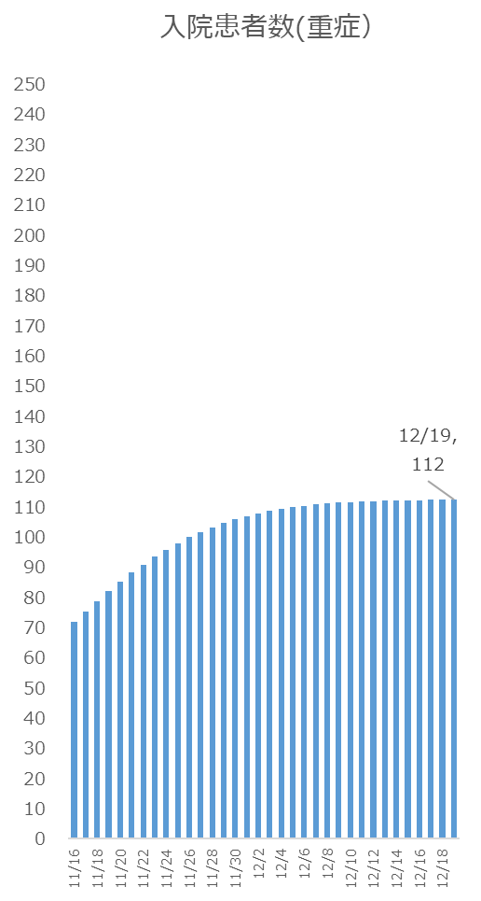
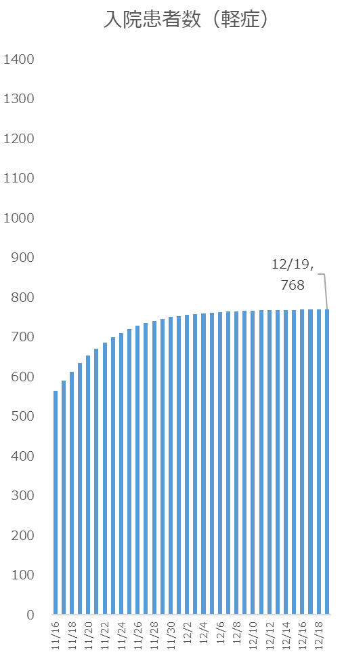
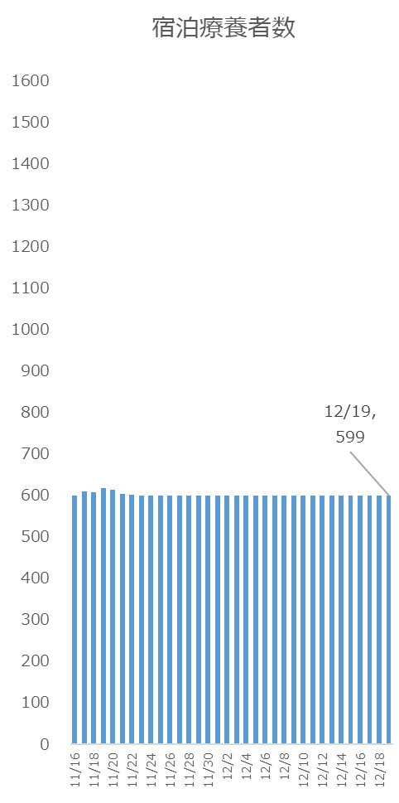
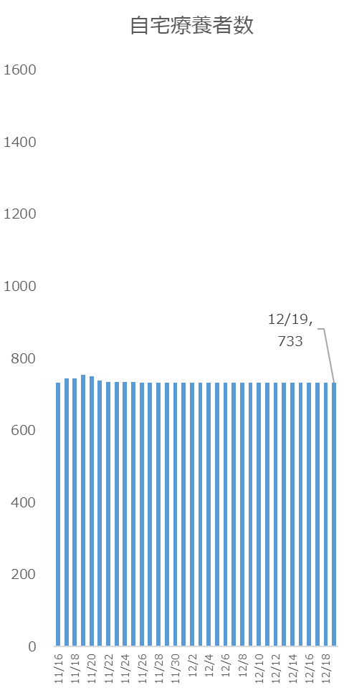
入院者数及び療養者数のシミュレーション 想定①新規陽性者数が257名/日で横ばい傾向となる場合
最大確保病床数
215床
最大確保病床数1400床
確保施設数
1517部屋
【参考】病床使用率
70%(980床)
非常事態基準
病床使用率
70%(150床)

Slide 5
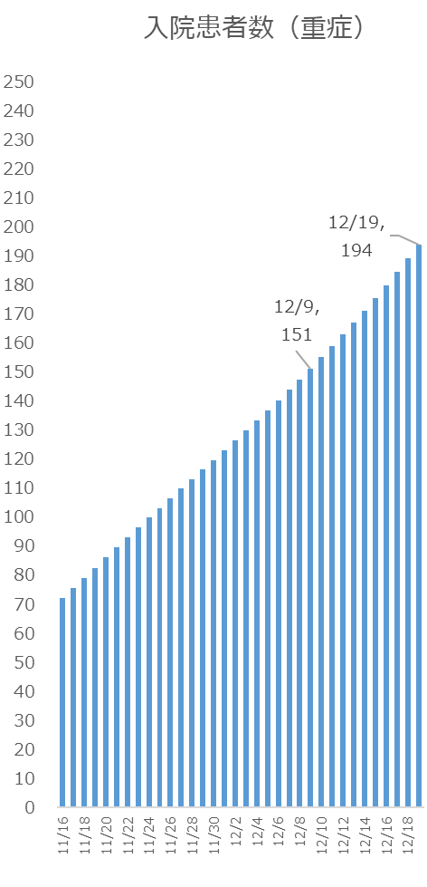
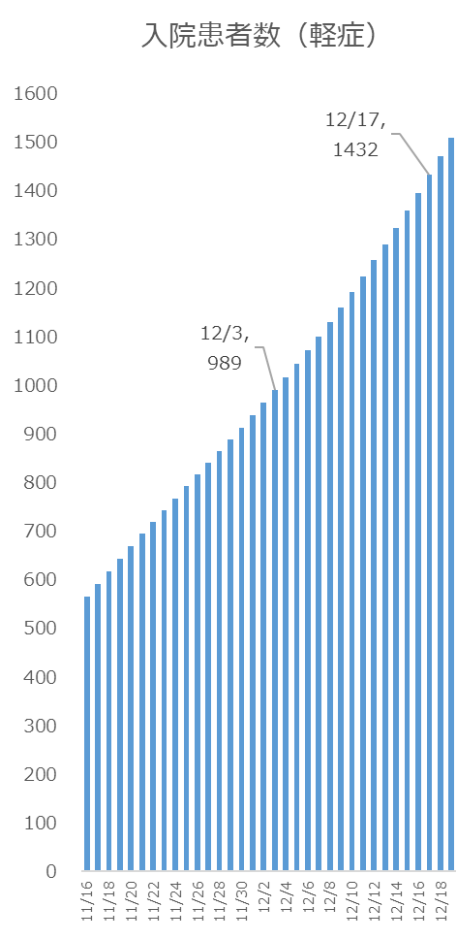
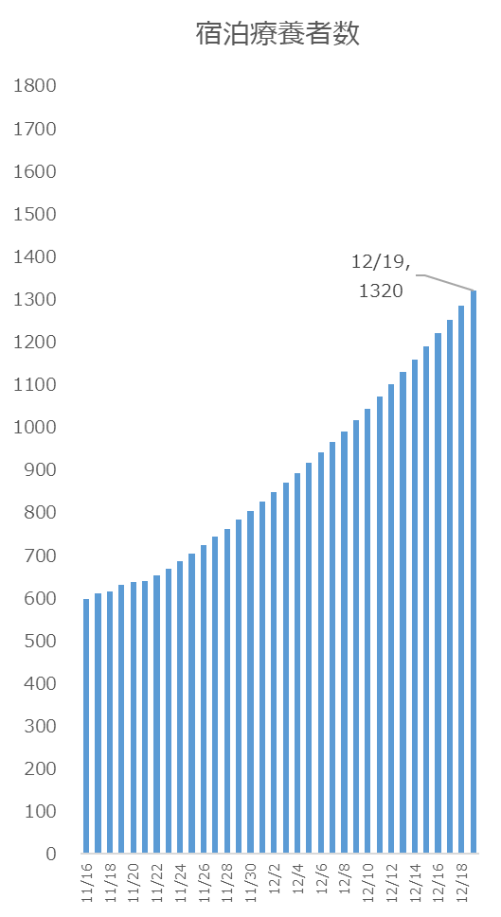
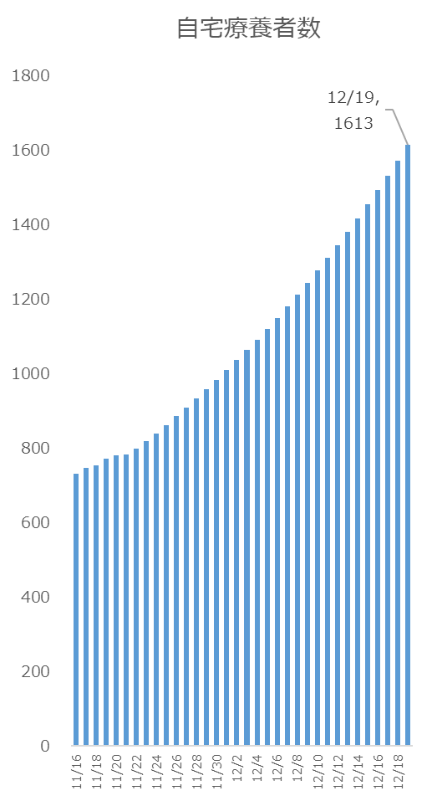
入院者数及び療養者数のシミュレーション 想定②新規陽性者数が前週比1.2倍ずつ増加していく場合
最大確保病床数
215床
最大確保病床数1400床
確保施設数
1517部屋
非常事態基準
病床使用率
70%(150床)
【参考】病床使用率
70%(980床)

Slide 6
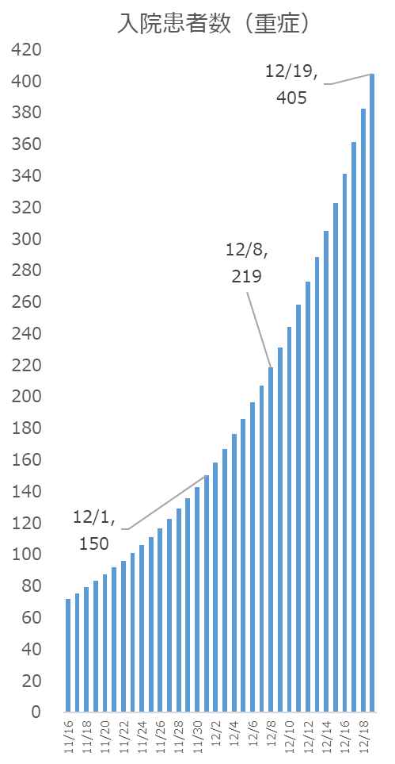
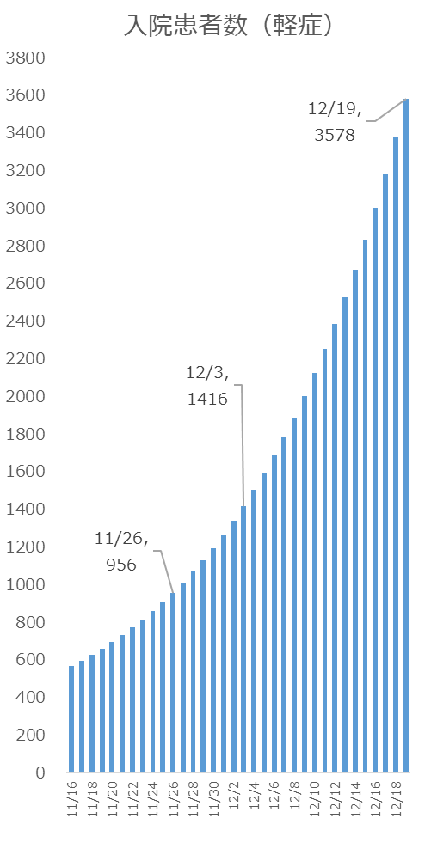
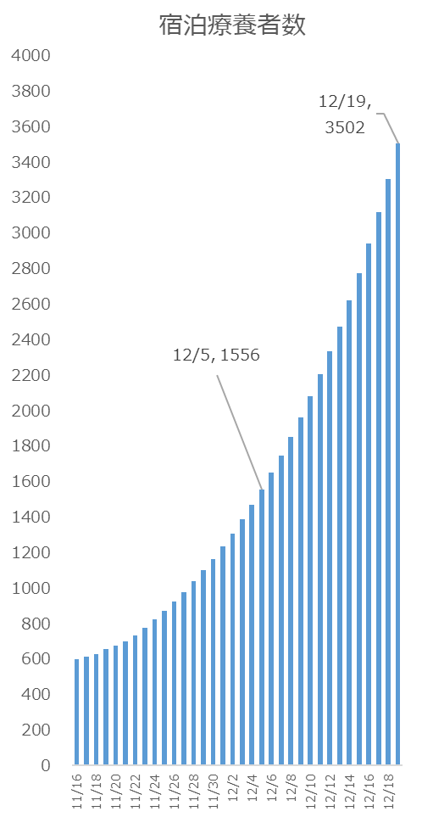
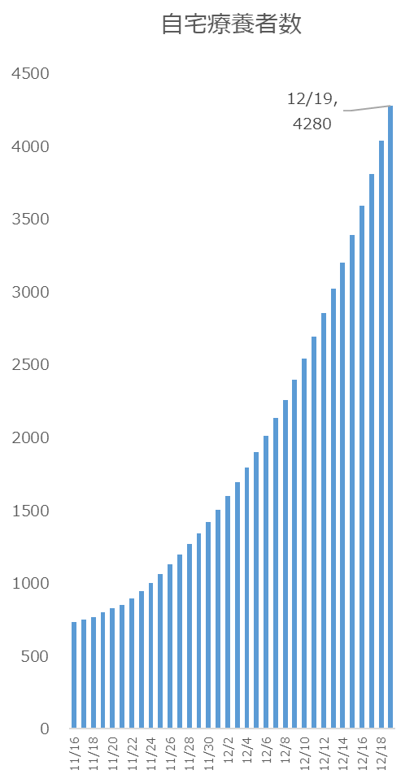
入院者数及び療養者数のシミュレーション 想定③新規陽性者数が前週比1.5倍ずつ増加していく場合
最大確保病床数
215床
非常事態基準
病床使用率
70%(150床)
最大確保病床数1400床
確保施設1517部屋
【参考】病床使用率
70%(980床)

